Slide 1
Ağciyər absesi
Professor Saday Ağalar oğlu Əliyev
ATU, I cərrahi xəstəliklər kafedrası

Slide 2
Tərifi
Ağciyərdə hüdudlanmış irinli-nekrotik ocaq abses adlanır, adətən digər xəstəliklərin ağırlaşması kimi ortaya çıxır və müalicə olunmadıqda letallığı yüksəkdir.

Slide 3
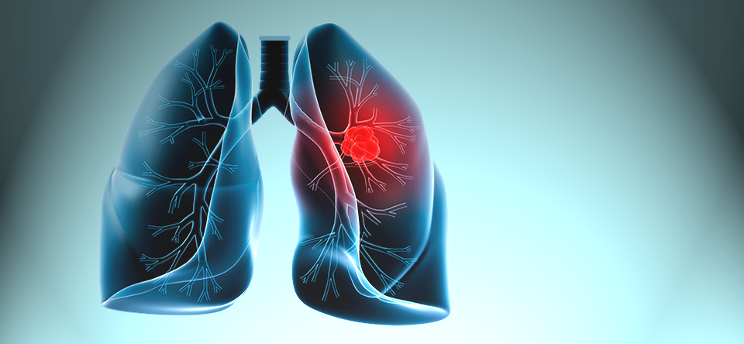
Etiologiyası
Ağciyər absesinə gətirib çıxara bilən xəstəlikləri abses törətmə mexanizminə görə 3 qrupa bölmək olar:
Bronxogen-aspirasion səbəblər
Postpnevmonik
Postişemik-nekrotik
Parapnevmonik
Travmatik
Aspirasiya və bronxial obstruksiya ağciyər absesinin ən çox rast gəlinən səbəbləridir.

Slide 4
Etiologiyası
Ağciyər absesinin əmələ gəlməsində əksər hallarda qarışıq mikroflora iştirak edir, xüsusən
  Aerob qram müsbət kokklar (S.aureus, Str.pyogenes),
  Qram neqativ çöplər (K.pneumoniae, E.coli, Pseudomonas)
  Anaerob mikroorqanizmlər (Bacteriodes, Peptococci, Peptostreptococci və s.)
  İmmunosupressiv xəstələrdə Candida albicans, Legionella, Pneumocystis carinii

Slide 5
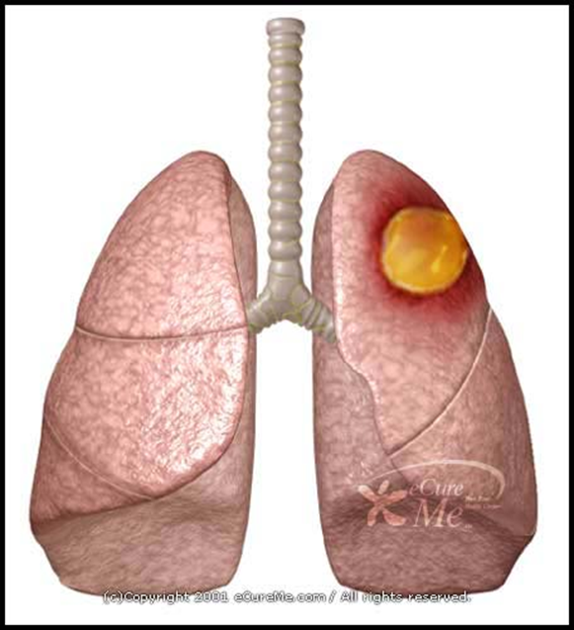
Patogenezi
Əksər hallarda xəstəliyin baş verməsi üç əsas faktorun qarşılıqlı təsiri nəticəsində baş verir:
Ağciyərdə kəskin iltihabi prosesin olması;
Qan dövranının pozulması və ağciyər toxumasının nekrozu;
İltihabı proses və nekroz sahəsində bronx keçiriciliyinin pozulması.

Slide 6
Patogenezi
Əmələ gələn irinli ocağın aqibəti bir neçə ola bilər:
Abses antibiotikoterapiya ilə sorula bilər (adətən kiçik abseslər)
Abses bronxa və ya plevraya açıla bilər
Abses ağırlaşmalar törədə bilər
Abses ətrafında fibroz kapsul əmələ gələ və xroniki abses meydana gələ bilər.
Letallıq – 5-20%, immunosupressivlərdə isə 28%-ə çatır.

Slide 7
Ağırlaşmaları
Orqanizmin iltihaba sistem cavab reaksiyası-SİRS, septik şok
Orqan yetməzlikləri
Bronxa açılan abseslərdə – irin aspirasiyasına bağlı aspirasion pnevmoniya (eyni tərəfdə və əks tərəfdə), qanaxma
Plevraya açılan abseslərdə – irinli plevrit, piopnevmotoraks
Xroniki abseslərdə – malnutrisiya, kaxeksiya, təkrarlanan kəskinləşmələr, amiloidoz
Qanaxma

Slide 8
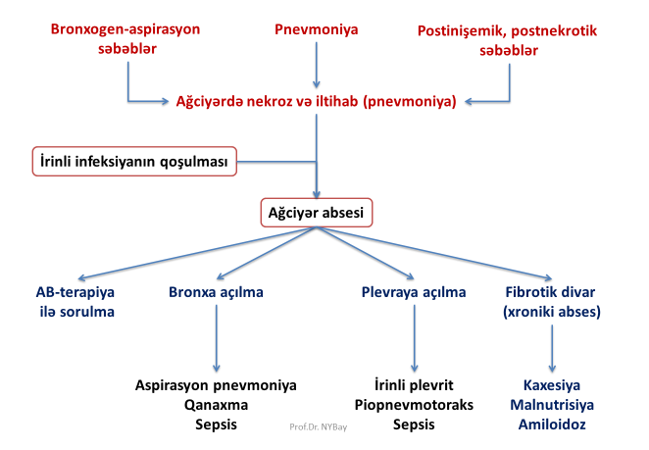
Gedişi

Slide 9
Klinikası
Ağciyər absesi mərhələ və fazasından asılı olaraq bir neçə klinik formada ortaya çıxa bilər:
  Pnevmoniya
  Bronxa açılma əlamətləri
  Plevraya açılma
  Xroniki abses

Slide 10
Diaqnostika
Şübhə
Pnevmoniyası, irinli plevriti olan bütün xəstələrdə və aşağıdakı xəstəliklərdə öskürək, təngnəfəslik, döş qəfəsində ağrı və SİRS əlamətləri ortaya çıxarsa:
  bronxogen törəmələr və ağciyər xərçəngi
  aspirasiya (yad cisim, qusuntu və s.)
  hemoptiz
  ağciyər infarktı
  ağciyər əzilməsi
  digər mənşəli sepsis (hematogen embollar)
  immunosupressiv xəstələr
  digər

Slide 11
Diaqnostika
Dəqiqləşdirmə
Ağciyər absesinin diaqnostik əlamətləri:
  Klinik olaraq ağciyərdə iltihab və SİRS-sepsis əlamətləri
  KT-də absesə xarakterik əlamətlər:
    nekroz sahəsi
    hava-maye səviyyəsi
    formalaşmaqda olan boşluq

Slide 12
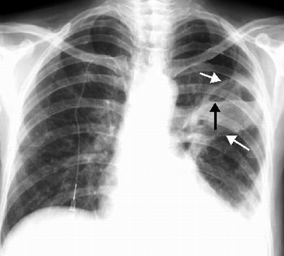
Diaqnostikası-rentgen

Slide 13
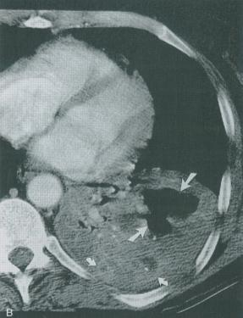
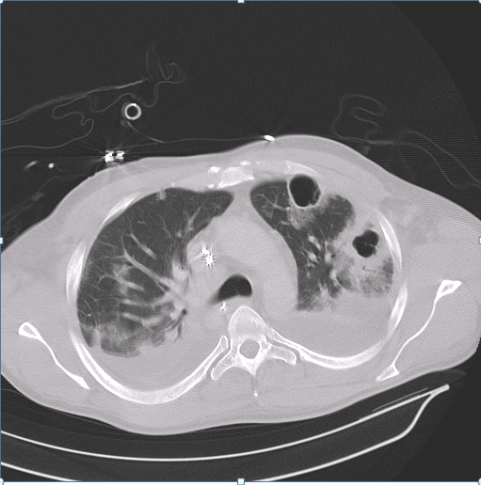
Diaqnostikası-KT

Slide 14
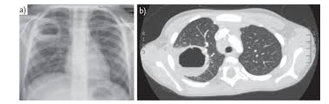
Diaqnostikası

Slide 15
Diaqnostikası
Səbəbin və ağırlaşmaların təyini
  Klinik-anamnestik məlumatlar
  KT
  Bronxoskopiya
  Bəlğəmin bakterioloji müayinəsi

Slide 16
Diaqnostikası
Differensial diaqnostika
  Ağciyər qanqrenası
  Ağciyər vərəmi
  Ağciyərin parazitar sistləri
  Ağciyər xərçəngi

Slide 17
Müalicəsi
Prinsip
“klassik 4-lü prinsip”
  antibiotikoterapiya
  sepsisə görə dəstək müalicələri
  mənbənin aradan qaldırılması
  irinli-nekrotik toxumaların kənarlaşdırılması (sanasiya və drenaj)

Slide 18
Müalicəsi
Konservativ
Antibiotikoterapiya
Sepsisə görə dəstək müalicələri
Drenaj üçün postural, bronxoskopik və perkutan drenaj üsulları

Slide 19
Müalicəsi
Cərrahi
Nə zaman icra edilir?
massiv qanaxma
rezektabel xərçəngin absesləşməsi
irinli plevrit, piopnevmotoraks
konservativ müalicəyə tabe olmayan və digər üsullarla drenaj olunmayan abseslər

Slide 20
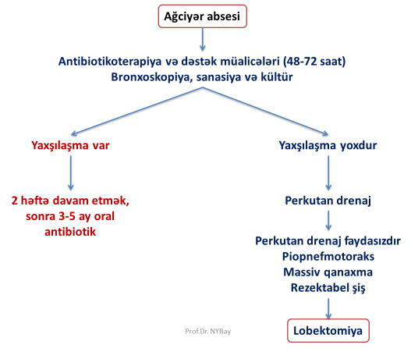
Müalicəsi

Slide 21
Diqqətinizə görə təşəkkürlər.

Slide 22


www.bck.az
Azərbaycan Tibb Universitetinin I-Cərrahi Xəstəliklər kafedrası

